Slide 1
113 年度已執行 289.0 萬元、執行率 74.9%，未支用 91.0 萬元待處理
請決定：未支用經費繳回，或報請保留至 114 年度
統計基準日 113 年 12 月 31 日｜主辦單位 總務處｜核定 113 年 8 月 12 日府函核定
經費來源：市政府專案補助款，採專款專用
289.0 萬元
91.0 萬元
60,000 元
截至基準日已執行
執行率 74.9%＝已執行 289.0 萬 ÷ 表頭核定 386.0 萬
未支用待處理
289.0 萬＋91.0 萬＝明細核定 380.0 萬｜尚未發包 81.0 萬
表頭與明細差額
本表未載明來源，待確認（不得自行併入）
本簡報另載 3 項待確認事項（主責：總務處）；確認前不得對外引用相關數字。
經費表所載數字均取自原稿；比率依原稿分母回算；「待核定」項目未載明金額者不填數字
Notes:
開場（60 秒）
- 這份簡報只有一個決定要您做：未支用的經費要繳回，還是報請保留到 114 年度。
- 先講現況：截至 113 年 12 月 31 日，本專案已執行 2,890,000 元，
占表頭核定總金額 74.9%；還有 910,000 元沒有支用。
- 金額、時程、處理方式三個錨點都在封面：金額 910,000 元、
處理方式兩種（繳回或保留）、期限是年度結束後依規定辦理。
- 我要特別先講一件事：本簡報的數字有兩個口徑，表頭寫核定總金額
3,860,000 元，但 9 個項次加總只有 3,800,000 元，
相差 60,000 元，本表沒有寫這個差額從哪來。
我沒有把它補平、也沒有挑一個口徑講，這是待確認事項第 1 項。
- 另外要說清楚：這份簡報講的是已經發生的錢怎麼交代，不是申請新的錢。

Slide 2
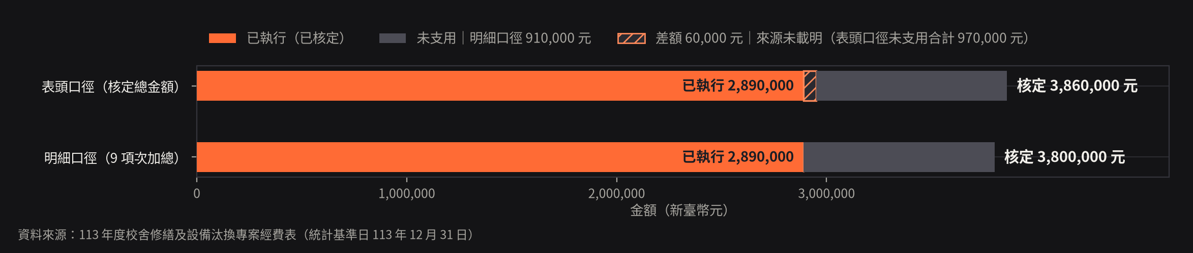
已執行 2,890,000 元，但表頭與明細有 60,000 元差額
兩個口徑分別是 74.9%（表頭）與 76.1%（明細），相差 1.2 個百分點
要主動講的一件事：表頭核定總金額 3,860,000 元，與 9 個項次加總 3,800,000 元不一致。本表未載明差額 60,000 元的來源。
因此執行率有兩個口徑：表頭口徑 74.9%、明細口徑 76.1%，相差 1.2 個百分點；未支用金額亦隨分母而異。
這兩組數字我照實並列，不挑一個講、不把差額補平——差額歸屬列入簽呈前待確認。
資料來源：113 年度校舍修繕及設備汰換專案經費表（統計基準日 113 年 12 月 31 日）
2 / 5
Notes:
這頁（1.5 分鐘）
- 兩個口徑對照那頁，上面兩列：上列是表頭口徑，下列是明細口徑，橘色都是已執行
2,890,000 元，灰色是還沒支用的部分。
- 中間那條斜線的 60,000 元，就是表頭和明細對不上的地方。
這個數字本來不在原稿裡，是我把 9 個項次加起來跟表頭相減算出來的。
- 執行率因此有兩個：74.9% 與 76.1%，
差 1.2 個百分點。單位是「百分點」，不是百分比——兩個分母不同，
相減得到的差距就是百分點。
- 主管如果問「那你到底用哪個」：現在還不能決定，因為差額的來源本表沒寫。
這是待確認第 1 項，總務處確認後才能定案。
- 我不做的三件事：不把 6 萬補進任何一個項次、不選一個口徑當唯一答案、不猜這 6 萬是什麼。
- 這頁的用意是讓主管知道：這份結案數字還有一個洞，而洞的位置我已經標出來了。

Slide 3
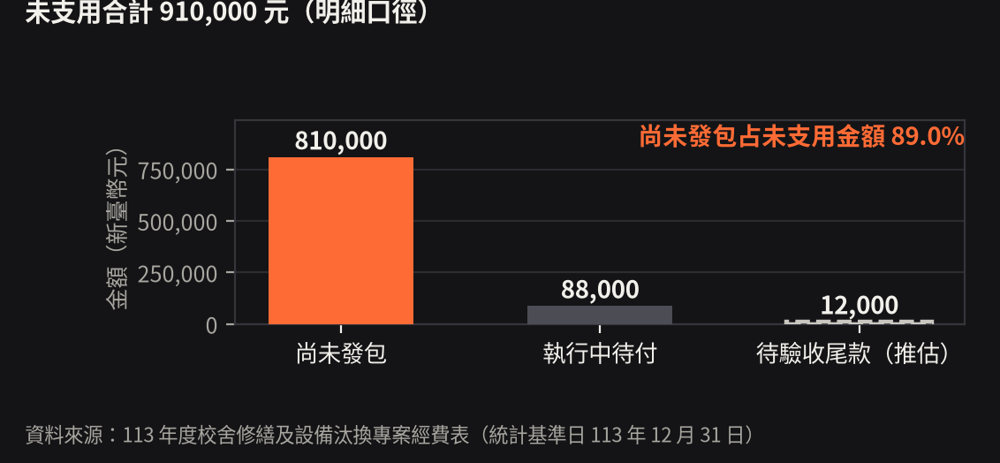
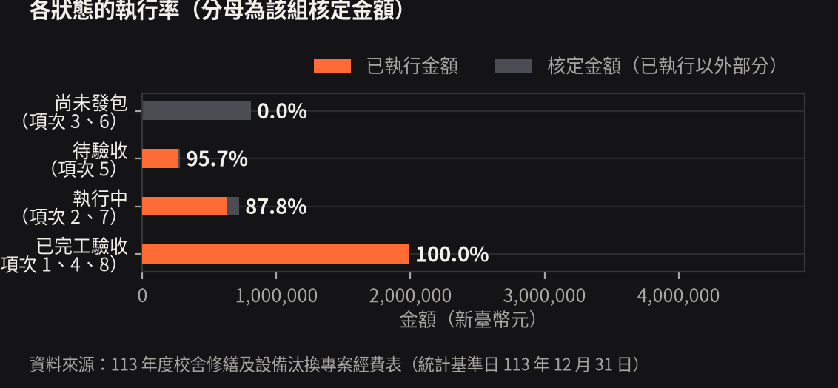
未支用 910,000 元中，81.0 萬元是尚未發包
尚未發包占未支用金額 89.0%，不是已經花掉但沒付
關鍵判斷：未支用金額最大的部分是「尚未發包」810,000 元，占未支用的 89.0%；金額已核定但尚未動用。
相對地，執行中待付 88,000 元、待驗收尾款 12,000 元（尾款為推估金額），兩者合計僅占 11.0%。
右側狀態分組：已完工驗收 3 項（已全數支用）、執行中 2 項、待驗收 1 項、尚未發包 2 項（項次 9 亦屬尚未發包，但核定金額未載明、不計入金額統計）。
資料來源：113 年度校舍修繕及設備汰換專案經費表（統計基準日 113 年 12 月 31 日）
3 / 5
Notes:
這頁（2 分鐘，這是今天最重要的一頁）
- 未支用分解那頁，左邊這張是未支用金額的組成：尚未發包 810,000 元，
執行中待付 88,000 元，待驗收尾款 12,000 元。
- 先講最重要的判斷：最大的那一塊是「尚未發包」，也就是錢還沒花出去。
這跟「已經花掉但沒付」是完全不同的性質，處理方式也不一樣。
- 這裡要特別小心口徑：原稿附註二載明「尚未發包」項目以 0 表示已核定金額全數未支用，
不是資料缺漏。所以 0 在這個表裡是「量到了 0」，不是「不知道」——
這兩個在事實分層那頁，用不同的視覺語言區分。
- 狀態分組那頁，右邊是四種狀態分組：已完工驗收 3 項全部支用完、執行中 2 項、
待驗收 1 項、尚未發包 2 項。
- 逐組講執行率：已完工那組是 100%，待驗收那組 95.7%（尾款 12,000 元是推估），
執行中那組 87.8%（項次 2、7 合計 632,000 元 ÷ 核定 720,000 元；注意不是項次 2 單項的 94.2%），
尚未發包那組是 0%。
- 這頁要讓主管聽懂一句話：沒花掉的錢，主因不是工程延誤或付款作業，
是有兩個工程根本還沒發包。

Slide 4
請決定未支用經費的處理方式，並確認 3 項本表未載明之處
處理方式兩種：繳回 或 報請保留至 114 年度
請示事項
簽呈前須確認（本表未載明之處）
未支用金額
910,000 元
表頭合計與明細加總差 60,000 元
明細口徑（8 個項次加總）；表頭口徑則為 970,000 元，差額待確認
表頭核定總金額 3,860,000 元，9 個項次加總 3,800,000 元。相差 60,000 元，本表未載明此差額來源。主責：總務處｜期限：結案報告送審前確認
處理方式
繳回 或 報請保留至 114 年度
項次 9 增列項目核定金額未載明
113 年度未執行部分，應於年度結束後依規定辦理繳回或報請保留至 114 年度；未經報准不得逕行保留
會議室冷氣機為 113 年 10 月簽陳之增列項目，核定金額待核定；本表未載明其是否併入核定總額之計算。主責：總務處｜期限：結案報告送審前確認
報請期限
113 年度結束後依規定辦理
項次 5 尾款 12,000 元為推估
未經報准不得逕行保留；確認前不得對外引用相關數字
尾款係依契約估驗計價金額推估，實際以驗收後結算為準。主責：總務處｜期限：驗收結算後更新
決定句：請決定未支用經費繳回或報請保留至 114 年度，並確認本簡報所列 3 項未載明之處。
核准後續辦條件式說明：待 3 項待確認事項釐清、差額歸屬確認後，始得據以辦理繳回或保留。
資料來源：113 年度校舍修繕及設備汰換專案經費表（統計基準日 113 年 12 月 31 日）
4 / 5
Notes:
這頁（1 分鐘，收尾）
- 三個請示事項逐條念：未支用金額 910,000 元（明細口徑）、
處理方式 繳回 或 報請保留至 114 年度、報請期限是 113 年度結束後依規定辦理。
- 金額那欄我把兩個口徑都寫上去：明細口徑 910,000 元、
表頭口徑 970,000 元。差額待確認，這是刻意的。
- 右邊 3 項是我自己校對經費表時發現的問題：表頭與明細差 60,000 元來源未載明；
項次 9 增列項目核定金額未載明；項次 5 尾款 12,000 元是推估。
每一項都寫了主責單位與期限，主責都是 總務處。
- 決定句之後我要補一句條件式：**核准後續辦的條件**是 3 項待確認事項釐清、
差額歸屬確認後，才好據以辦理繳回或保留。
不是「核准就一定照這樣辦」——金額基準還沒定，辦法不能先講死。
- 最後一句留給主管：處理方式今天就可以決定，3 項待確認在結案報告送審前補齊即可。
- 補充提醒：確認前這份簡報的數字不要對外引用，避免被拿去做對外發布。

Slide 5
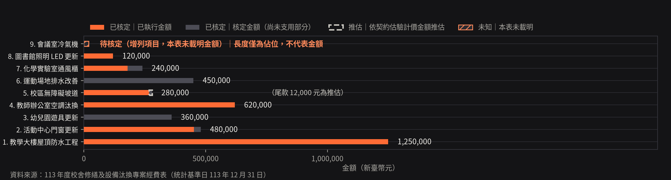
附錄：每個數字標成已核定、推估、未知三層之一，項次 9 只寫「待核定」
本簡報共引用 20 個數值：已核定 17 個、推估 1 個、未知 2 個；空白代表本表未載明，不等於 0
已核定層：8 個項次的核定金額與已執行金額，均為截至基準日的實數。
推估層：項次 5 校區無障礙坡道尾款 12,000 元，係依契約估驗計價金額推估，實際以驗收後結算為準。
未知層：項次 9 會議室冷氣機為增列項目、核定金額未載明；表頭與明細的 60,000 元差額亦未載明來源。此二者只寫「待核定」，不填數字；圖上項次 9 的斜線長度僅為佔位，不代表金額。
資料來源：113 年度校舍修繕及設備汰換專案經費表（統計基準日 113 年 12 月 31 日）
5 / 5
Notes:
這頁（2 分鐘）
- 事實分層那頁，這是附錄頁，把 9 個項次按事實分層排出來，是我這份簡報的方法說明。
主管若沒有追問數字怎麼來的，這頁可以跳過。
- 三層怎麼分：實心的橘色與灰色是「已核定」，就是本表明載的數字；
虛線框住的是「推估」；斜線填色、標「待核定」的是「未知」。
- 已核定層：8 個項次，
核定金額與已執行金額都是截至基準日的實數，可以直接當事實講。
- 推估層只有一個：項次 5 校區無障礙坡道的尾款 12,000 元。
原稿附註四寫得很清楚，是依契約估驗計價金額推估，實際以驗收後結算為準。
所以我用虛線框起來，不跟已核定的實數混在一起。
- 未知層有兩個：項次 9 會議室冷氣機是 113 年 10 月簽陳的增列項目，核定金額本表未載明；
還有表頭跟明細那 60,000 元差額的歸屬也未載明。
- 這裡我要講一個主管最容易搞混的點：**空白不等於 0**。
項次 3、項次 6 是金額已核定但完全沒支用，那是 0；項次 9 是根本不知道金額，那是空白。
兩件事的處理方式不同，所以我不把它們混在一起講——事實分層那頁，用不同的視覺語言區分。
- 最後提醒：未知層的項目在簽呈時確認前，這份簡報的相關數字不要對外引用。

